Slide 1
Instructivo para editar plantillas
Stories Instagram y WhatsApp

Slide 2
Instructivo para editar todas las imágenes
1.
En las láminas que se presentan a continuación, debes editar sobre las imágenes de la derecha, puesto que todos los elementos se encuentran agrupados listos para guardar como foto.
2.
Una vez editada, posicionarse sobre la imagen y hacer Click en el botón derecho, “Guardar como imagen”
IMPORTANTE
Todos los elementos deben estar agrupados para que se guarde la foto completa al darle “Guardar como Imagen”.

Slide 3
LICORERÍA VENEZUELA
LICORERÍA XXXXXXXX
Imagen
para Editar
Se puede editar
Nombre del Cliente
Nro de contacto
Precio
Después de editar, dar click en el botón derecho, “Guardar como Imagen” y ¡listo!
0123-456.78.90
0XXX-XXX.XX.XX
$20
$XX
Imagen
Referencia

Slide 4
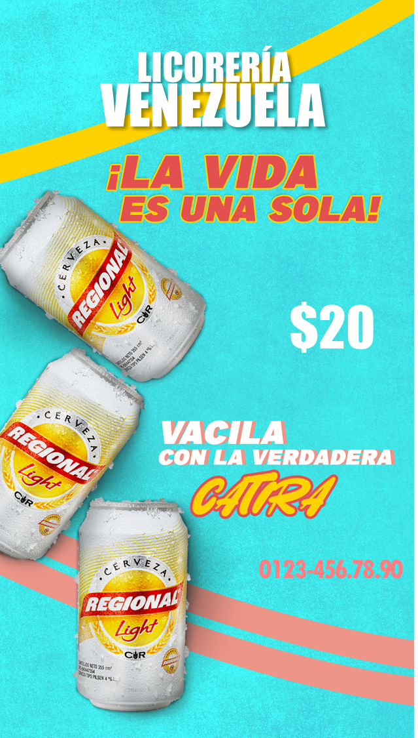
LICORERÍA
Imagen
XXXXXXXXX
para Editar
Se puede editar
Nombre del Cliente
Nro de contacto
Precio
Después de editar, dar click en el botón derecho, “Guardar como Imagen” y ¡listo!
$XX
0XXX-XXX.XX.XX
Imagen
Referencia

Slide 5
LICORERÍA
XXXXXXXXX
Imagen
para Editar
Se puede editar
Nombre del Cliente
Nro de contacto
Precio
Después de editar, dar click en el botón derecho, “Guardar como Imagen” y ¡listo!
$xx
0XXX-XXX.XX.XX
Imagen
Referencia

